Slide 1




斯达半导体 MES项目设计汇报

Slide 2
项目总体情况
整体项目预计2020年10月8日开始启动，一阶段实现：2021年4月开始UAT测试，至2021年5月正式试运行
二阶段实现： 2021年5月开始UAT测试，至2021年6月正式试运行
项目历时9个月工期达成系统产线试运行
项目启动
蓝图设计
详细设计
系统开发
系统测试
实际导入
系统试运行
系统全面上线
陪产
10/08
10/08-11/15
蓝图设计文档
11/15-12/15
详细设计文档
12/15-3/15 一阶段系统开发
2/15-4/15 二阶段系统开发
3/1-4/1 一阶段系统开发、测试、部署
4/1-4/31 二阶段系统开发、测试、部署
4/1-4/30 一阶段UAT、培训、上线
5/1-5/30二阶段UAT、培训、上线
5/1-5/31 一阶段试运行
6/1-6/30二阶段试运行
6/1-6/31 一阶段系统陪产
7/1-7/31 二阶段系统陪产
07/01
09
10
11
12
01
02
03
04
05
06
07
08

Slide 3
1
应用场景样例及功能设计

Slide 4
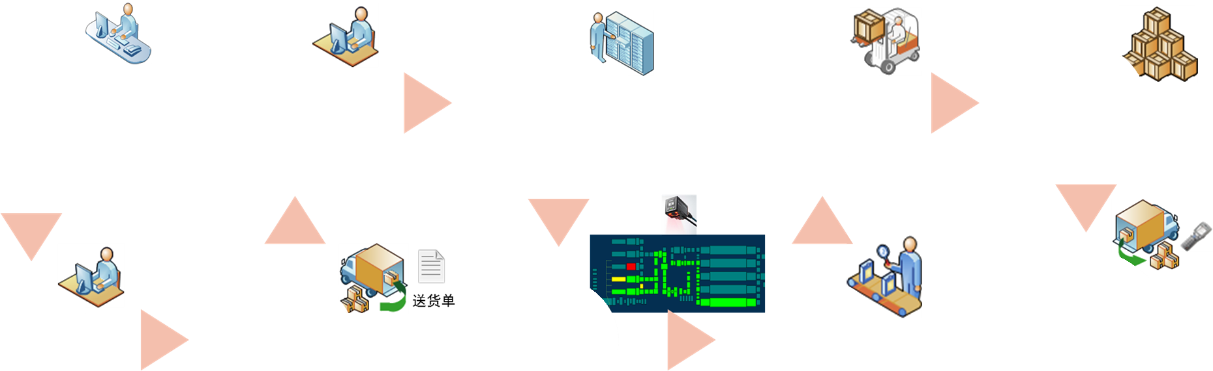
业务主流程应用场景
计划编制
客户订单
成品库存
生产计划
生产排班
任务分解
生产备料
备料计划
生产物料
完工入库
合格判定
计算库位
执行入库
状态回写
库存管理
仓储预警
库位管理
销售出库
发货计划
出库检验
扫描防错
采购计划
库存检查
BOM
采购接收
三单核对
采购入库
生产执行
物料配送
生产防错
过程检验
工序巡检
入库检验

Slide 5
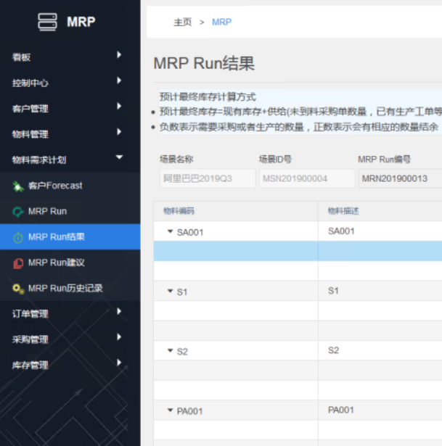
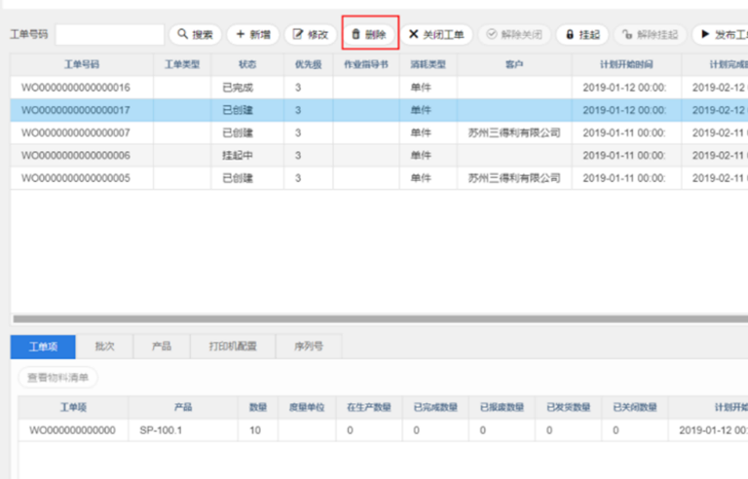
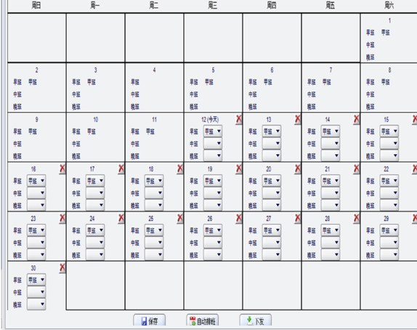
应用场景 – 计划编制
生产排班
班次任务
任务调整
计划接收
工单分解
维护客户订单信息和Forecast信息。根据客户用料预测输入模板展示所有版本的预测记录；
设置MRP的用料需求和提供的来源等信息，用户可自定义在采购申请单、采购单、销售订单、生产、物料前加工（切片、测试、检验）后的晶片半成品，MES由人工按产品编号+版本维护对应的预测备货比例，人工根据备货比例，调整安排备货计划；
执行3-6个月的物料需求计划（晶片采购周期为3个月，其他物料采购计划6个月）；
查看运行后的MRP Run结果，用户输入MRP应用场景相关信息进行查询。结果包括物料编码，日期，需求量，供应量，当前库存以及到对应时间时候的预测库存；
根据MRP Run建议，将用料预测对接用友ERP转为采购单，采购申请单或生产工单；
排班管理
MRP
工单管理

Slide 6
计划编制 – MRP 运算
维护客户订单信息和Forecast信息。根据客户用料预测输入模板展示所有版本的预测记录；
设置MRP的用料需求和提供的来源等信息，用户可自定义在采购申请单、采购单、销售订单、生产工单、物料前加工（切片、测试、检验）后的晶片半成品，MES由人工按产品编号+版本维护对应的预测备货比例，人工根据备货比例，调整安排备货计划；
执行3-6个月的物料需求计划（晶片采购周期为3个月，其他物料采购计划6个月）；
查看运行后的MRP Run结果，用户输入MRP应用场景相关信息进行查询。结果包括物料编码，日期，需求量，供应量，当前库存以及到对应时间时候的预测库存；
根据MRP Run建议，将用料预测对接用友ERP转为采购单，采购申请单或生产工单；

Slide 7
计划编制 – MRP 运算
客户资料
客户订单 /
预测订单
送货单
出库
应收账款
收款单
BOM
工序
订单审批
替代料
工单生成
前加工
物料
生产进度录入
ECN
工单审批
生产领料
生产进度查询
生产入库
工序完工汇总
供应商
资料
MRP运算
（根据备货预测比例，生成缺料信息)
晶片物料
提前3个月
采购单
采购入库
应付账款
付款单
其他物料
提前3个月

Slide 8
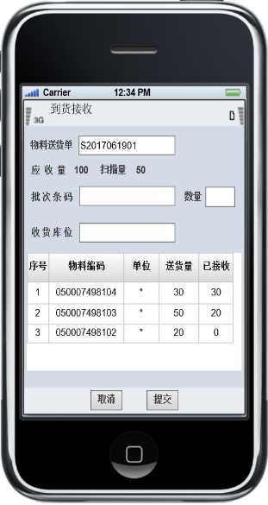
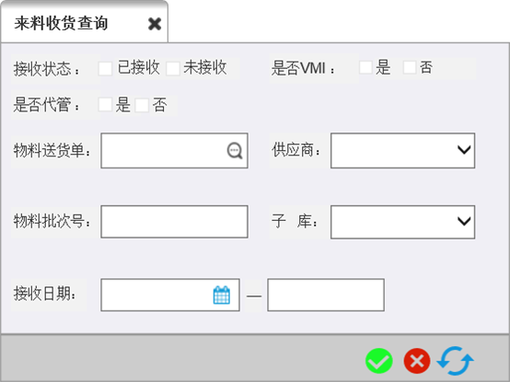
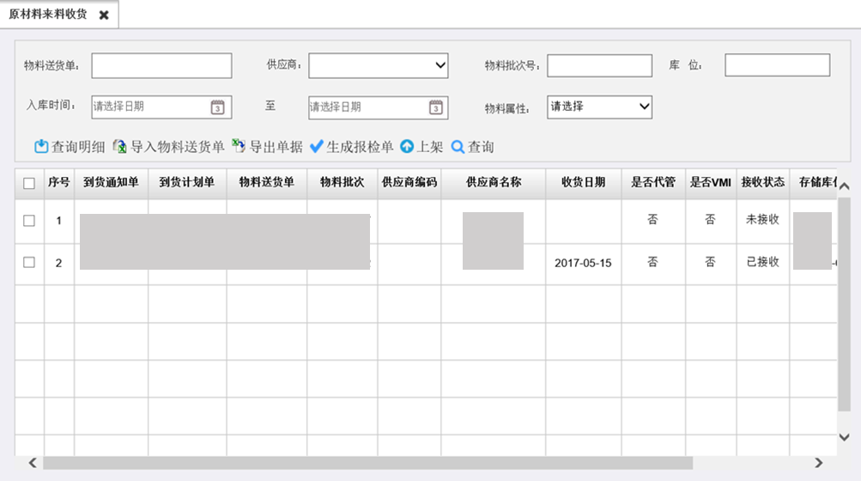
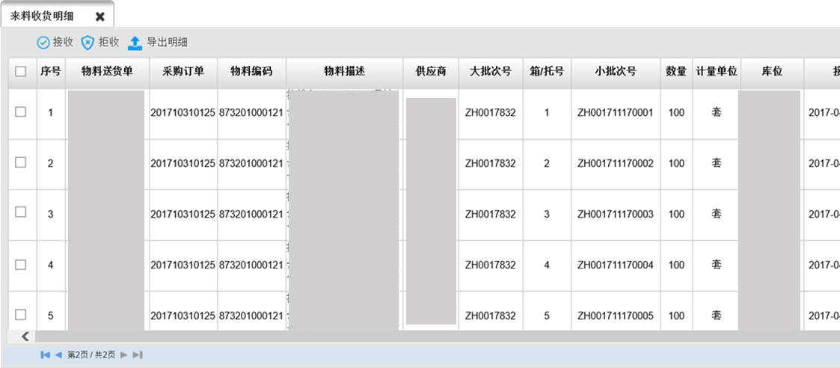
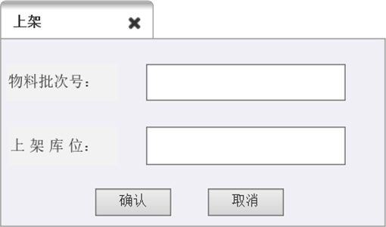
应用场景 – 采购接收
三单核对无误，使用PDA收货
操作页面设置收货上架功能，应对PDA无法使用情况
系统支持报表查询及数据导出

Slide 9









应用场景 – 物料接收
①
三单核对无误，使用PDA收货
清点接收
按照厂内统一编码格式打印物料条码。
物料料号、生产日期、物料名称、物料批次、数量、供应商、备注
物料存储区
④
PDA收货清点上架
按物料维护默认的库房、库位推荐
③
标签打印
外箱无标签则在MES中打印标签
外箱有标签，则MES按规则进行解析
货架
货架编号规则
结构形式 + 电压+电流
②
IQC
MES中IQC功能：
MES中扫描物料条码记录批次号等及检验项目的信息。
MES提供异常确认及状态防错如发现异常，不允许收货及做IQC检验，物料如有配置IQC检验标准，未做IQC检验不允许入库等异常确认功能。
IQC数据查询：如通过供应商+IQC检验时间段+物料料号查询IQC的检验合格数据。
检验标准配置：按照物料料号配置IQC检验标准，如抽检比例，AQL抽样方式，免检等。
校验优先级：对急单、无库存的物料、低于安全库存的物料系统推荐做IQC检验。
IQC的SOP显示：按物料料号绑定SOP操作指导书，并在IQC检验时带出对应的SOP操作指导书。
检验项目配置：通过按物料料号或默认的维度配置检验项目内容，如检验项目尺寸等。
检验结果审核：当IQC检验结果为NG时，有相应的审核机制，能通过审核放行。
检验报告查询：按天、周等条件查询检验报告信息。
检验标准工时配置：通过配置的标准工时与IQC实际的检验工时做对比查询。
物料拆批检验：支持拆批检验。
物料锁定功能：锁定及权限控制。
生产质量退料：生产物料因质量不良退料，走流程管控，如转入入不良品区，发起IQC检验。
不良种类分类查询：以上传的不良种类（缺陷代码）分类展示不良种类的TOP前几项信息并图形展示。

Slide 10
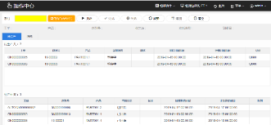

应用场景 – 物料接收
发货
供应商
MES中IPC管理功能：
扫描物料条码MES记录批次号等及检验项目的信息。
MES提供异常确认及状态防错如发现异常，不允许收货及做IQC检验，物料如有配置IQC检验标准，未做IQC检验不允许入库
IQC数据查询：如通过供应商+IQC检验时间段+物料料号查询IQC的检验合格数据。
检验标准配置：按照物料料号配置IQC检验标准，如抽检比例，AQL抽样方式，免检等。
校验优先级：对急单、无库存的物料、低于安全库存的物料系统推荐做IQC检验。
IQC的SOP显示：按物料料号绑定SOP操作指导书，并在IQC检验时带出对应的SOP操作指导书。
检验项目配置：通过按物料料号或默认的维度配置检验项目内容，如检验项目尺寸等。
检验结果审核：当IQC检验结果为NG时，有相应的审核机制，能通过审核放行。
检验报告查询：按天、周等条件查询检验报告信息。
检验标准工时配置：通过配置的标准工时与IQC实际的检验工时做对比查询。
物料拆批检验：支持拆批检验。
物料锁定功能：锁定及权限控制。
生产质量退料：生产物料因质量不良退料，走流程管控，如转入入不良品区，发起IQC检验。
不良种类分类查询：以上传的不良种类（缺陷代码）分类展示不良种类的TOP前几项信息并图形展示。
打印条码标签
IQC检验
IQC检验
待检区
Yes
Yes
NG
No
No
再次检验
生成质检单
MES
外箱无标签则在MES中按照厂内统一编码格式打印物料条码打印标签
外箱有标签，则MES内按规则进行解析转换
标签含物料料号、生产日期、物料名称、物料批次、数量、供应商、备注等
NG
打印标签
物料扫描
分配储位
储位管理
货架编号规则
结构形式 + 电压+电流
储位扫描
物料上架

Slide 11
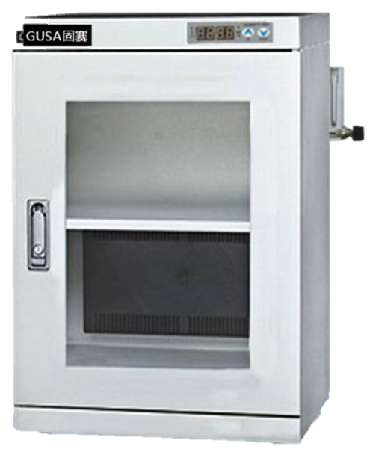
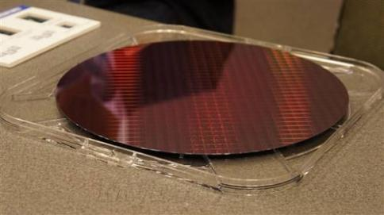
应用场景 – 晶片物料管控
晶片物料
氮气炉/真空袋
拆分管控
打印标签
按工单标准用量
消耗倒扣
晶片退料处理
按实际盘点数量更新工单
实际消耗量和耗损
更新库存
晶片物料保存在真空袋或氮气炉中。
晶片无法截料，可进行多发防止报废领料。

Slide 12
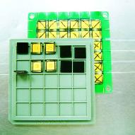
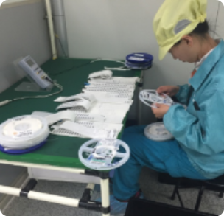
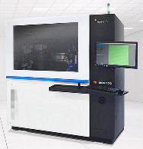
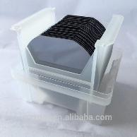
应用场景 – 产线晶片退料
退料清点
修改物料数量
扫描物料条码
扫描空位条码
物料上库位

Slide 13
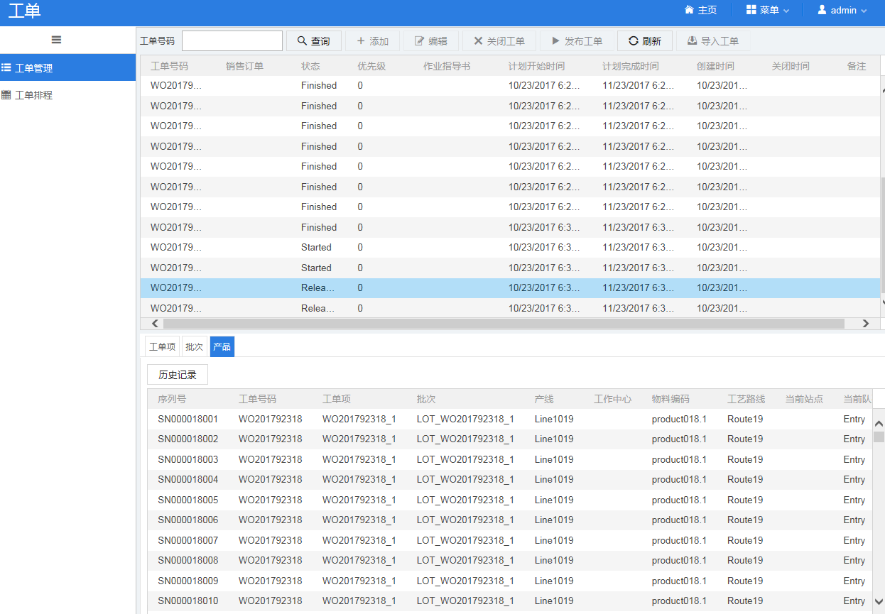
应用场景 – 工单管理
工单接收
从ERP得到装配工单信息。
工单排序与分发执行
MES根据接收到的工单生成作业计划，然后分并发布到生产线执行。同时作业计划会发送到库存系统，仓库按照作业计划备料。
作业计划调整
MES提供作业计划的数量微调，重新排序，作业计划取消等功能。
工单查询
MES提供工单进度查询功能，工单上下线时间、组件在分线的上下线时间查询功能。
工单反馈

Slide 14
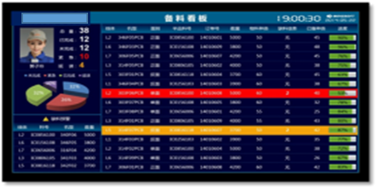



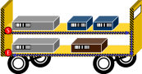

应用场景 – 生产备料
MRP
按照先进先出原则出库
拣货记录批次
执行配送任务任务
任务执行结果回写MES
物料需求计划
仓库大屏展示
系统以人员生产工单备料任务，指定人员捡料。
执行配送
任务状态回写
仓库按单拣货

Slide 15
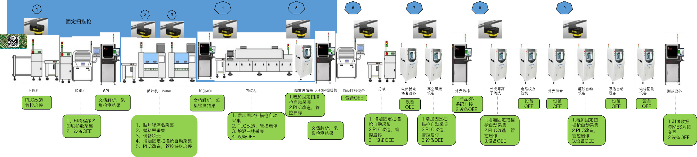
应用场景 – 生产执行

Slide 16
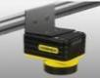
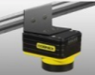

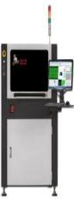
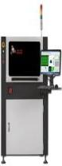
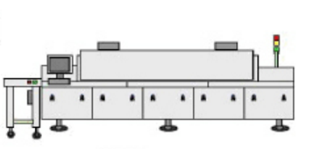
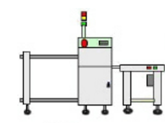




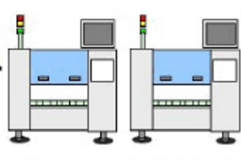
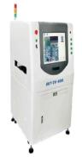
应用场景 – 生产执行 ①
1
4
5
2
3
固定扫描枪
上板机
印刷机
SPI
贴片机、Wafer
炉前AOI
回流焊
超声波清洗
X-Ray检验机
PLC改造
管控启停
文档解析，采集检测结果
文档解析，采集检测结果
1.增加固定扫描枪自动采集
2.PLC改造，管控启停
1、印刷程序名
印刷参数采集
2、设备OEE
1、贴片程序名采集
2、抛料率采集
3、设备OEE
4、增加固定扫描枪自动采集
5、PLC改造，管控缺料启停
1. 增加固定扫描枪自动采集
2. PLC改造，管控启停
3. 炉温曲线采集
4. 设备OEE
文档解析，采集检测结果

Slide 17
应用场景 – 生产执行 ②
6
7
8
9
自动打线设备
分板
电路板点锡膏设备
真空焊接设备
外壳达标
外壳等离子清洗
电路板点胶机
外壳压合
灌胶自动设备
吸泡自动设备
烘烤固化设备
测试设备
设备OEE
设备OEE
1.产品SN条码对接
2.设备OEE
设备OEE
设备OEE
设备OEE
设备OEE
1. 增加固定扫描枪自动采集
2.PLC改造，管控启停
3。设备OEE
1.增加固定扫描枪自动采集
2.PLC改造，管控启停
3.设备OEE
1.增加固定扫描枪自动采集
2.PLC改造，管控启停
3.设备OEE
1.增加固定扫描枪自动采集
2.PLC改造，管控启停
3.设备OEE
1.测试数据与MES对接交互
2.设备OEE

Slide 18
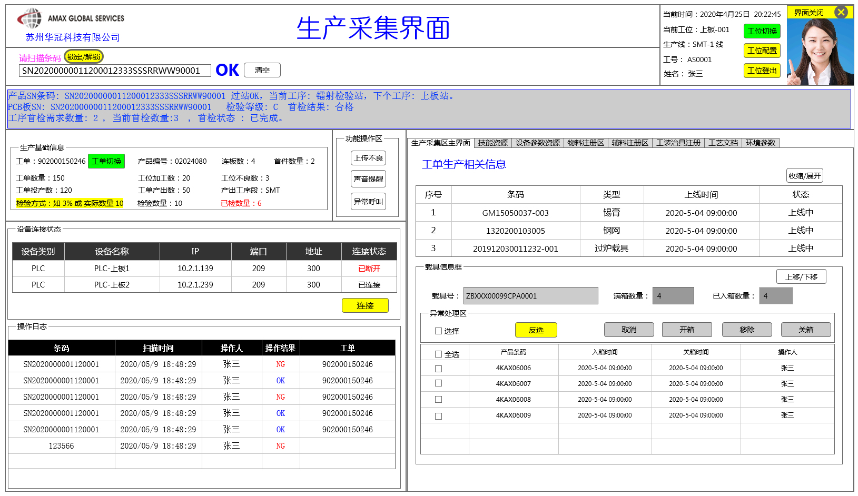
应用场景 – 生产采集

Slide 19
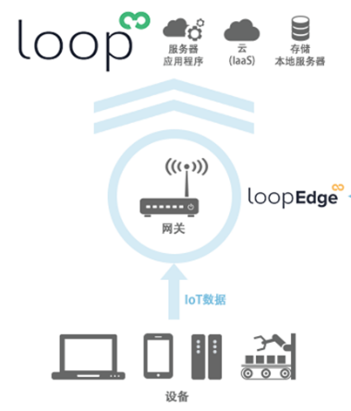
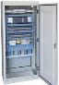
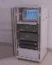

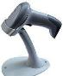
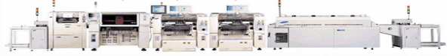
设备联机
华冠设备联机方案：
与喷印机或镭雕机对接，由系统实现条码管控
与贴片机、Wafer等设备对接，实时获取设备程序名 、抛料率等数据，并以看板显示，通过低位预警看板及PDA提示员工接料，并进行系统防错
比对物料、飞达和设备机台三码合一
实现与SPI、AOI联机，实现检测信息与PCB条码关联，即时获取良率信息，并实现品质防呆
实时获取设备物料消耗
实时获取设备抛料数量和抛料率
实时获取设备机台利用率（OEE）
生成BOM表和料站表并分发
贴片机等程序的统一管理
……
通讯协议
PLC
工控机
PDA
扫描枪
SPI
贴片机
Wafer
AOI
超声波
…

Slide 20

应用场景 – 生产执行 单板追溯方法
目前晶圆物料都是基于晶圆批次，无法查询到单个产品在载具或者晶圆上的位置、具体的晶圆片号等信息。仅可以追溯整个批次的前后工站生产所使用的机台号码、生产时间、所使用物料等信息，不能追溯到单板的具体生产情况，使得追溯具备局限性。
Step1：在载具边缘盖印二维码，使得每块载具的二维码唯一；
Step2：载具根据行列数在MES系统生成固定格式的空白坐标图；
Step3：在贴片工站上，贴片系统将此基板边缘二维码和晶圆批次号绑定在一起放内MES系统内，并自动生成坐标图；
Step4： 在贴片工站贴晶圆时，将晶圆信息和二维码系统连接并生成一份数据报告，上传至MES的坐标图内；
Step5： MES系统内的坐标图里，每一颗IC都有在前工站记录的唯一内容。该内容在打标工站会通过识别边缘二维码调出，之后被机台自动下载，机台将字符串内容以二维码形式进行打标；
Step6： 后续每个工站生产前会读取载具边缘的二维码，然后将每个单板生产的数据上传至MES系统生产坐标图内对应的位置，外壳打标后，每个产品表面都有一个唯一的二维码，该二维码用来追溯单块产品的生产情况。
1
2
3
单板
单板
单板
6
5
4
单板
单板
单板
单板追溯方法：
采用基于载具二维码追溯单板，可对单板所用单颗IC进行追溯，后期可追溯芯片在晶圆的位置、晶圆层数等信息，提高追溯的深度。
载具

Slide 21
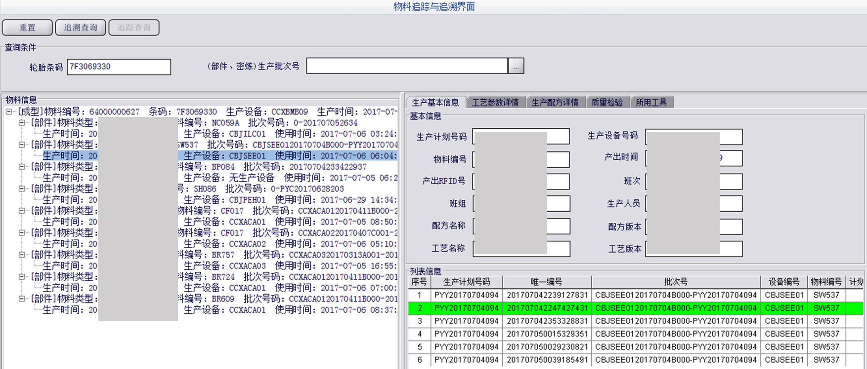
功能设计 – 生产追溯
人机料法环
谱系树（BOM结构展开)

Slide 22











应用场景 – 质量管理
供应商
工序物料
质量分析
第三方监造
客户
∙改善来料品质
∙过程物料品质管控
∙分析TOP项问题,SPC
∙生产数据透明化
∙降低客诉风险
IQC来料检验
首件检验
PQC工序巡检
成品抽检
包装(入库)检验
OQC出货检验
退料检验
质量追溯
质量异常预警,提前导入干预对策
物料质量 → 工序质量→ 出货质量
供应商
IQC
PQC
OQC
终端用户
物料质量 <---工序质量 <--- 出货质量
成品不合格品管理
锁定管理
质量异常预警管控
第三方监造
SPC分析
质量追溯
系统数据库
构建质量信息收集
物料-在制品-成品质量关联
原物料入库
各生产工序
成品出货

Slide 23
功能设计 – 质量标准设置
异常代码定义
产品异常代码
异常状态报告
产品质量异常报告
历史数据统计
一次通过率
设备异常代码
生产异常代码
产线、设备异常报告
生产异常报告
SPC分析
其他统计分析

Slide 24
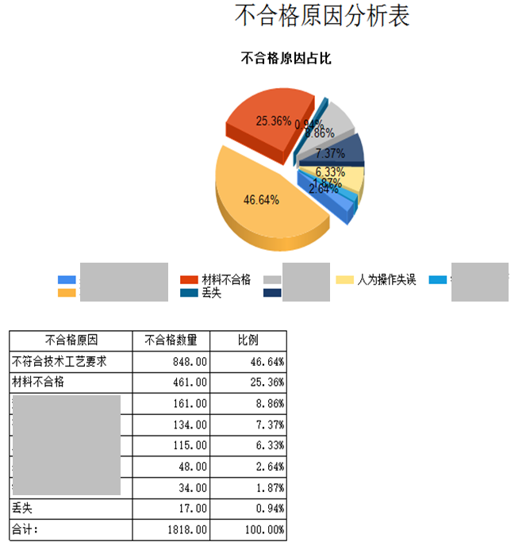
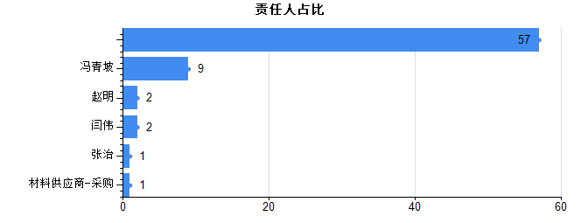
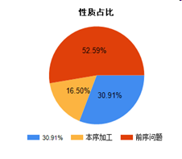
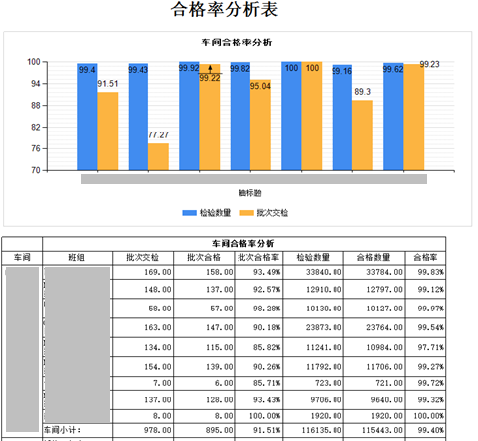
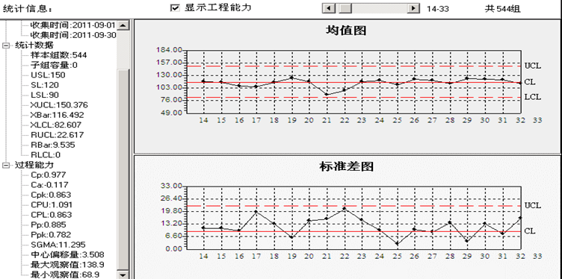
功能设计 – 质量分析及追溯
系统提供统计分析数据
对数据提供丰富的分析图标
对某些关键工艺参数提供SPC分析图
提供质量数据下载功能
检验数据与批次绑定，供质量追溯
SPC分析

Slide 25
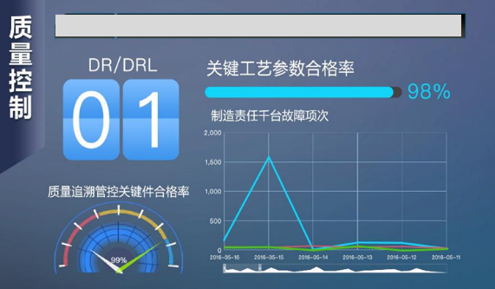
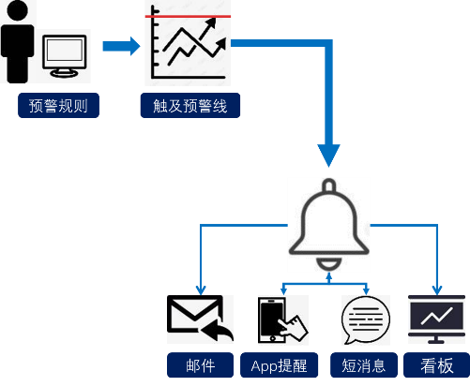
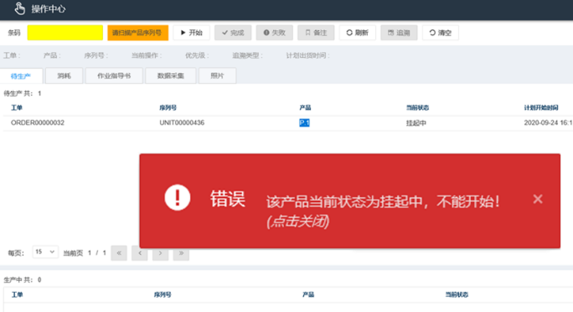
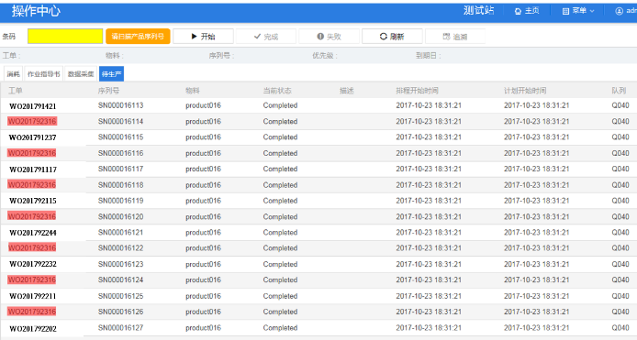
应用场景 – 过程检验
过程质量监控
检测站不良率监控。扫描结果为良品，系统记录过站时间等，汇总良品产出；判断为不良品，采集不良现象、工位、产品SN等
系统自动发起异常任务预警，通知到相应的人员处理。同时支持异常任务发起的同时，系统自动锁定工单、产线、工位的功能
生成过程检报表
提供日检验报表、不良率统计分析、前N项不良统计分析
按产品、工单的不良率、合格率查询
工序防呆
不良品无法进行下一工序
包装提醒
包装站的数据来源为测试站，提供提醒催促功能。例如工单A为急单，则优先在测试站以急单处理。

Slide 26
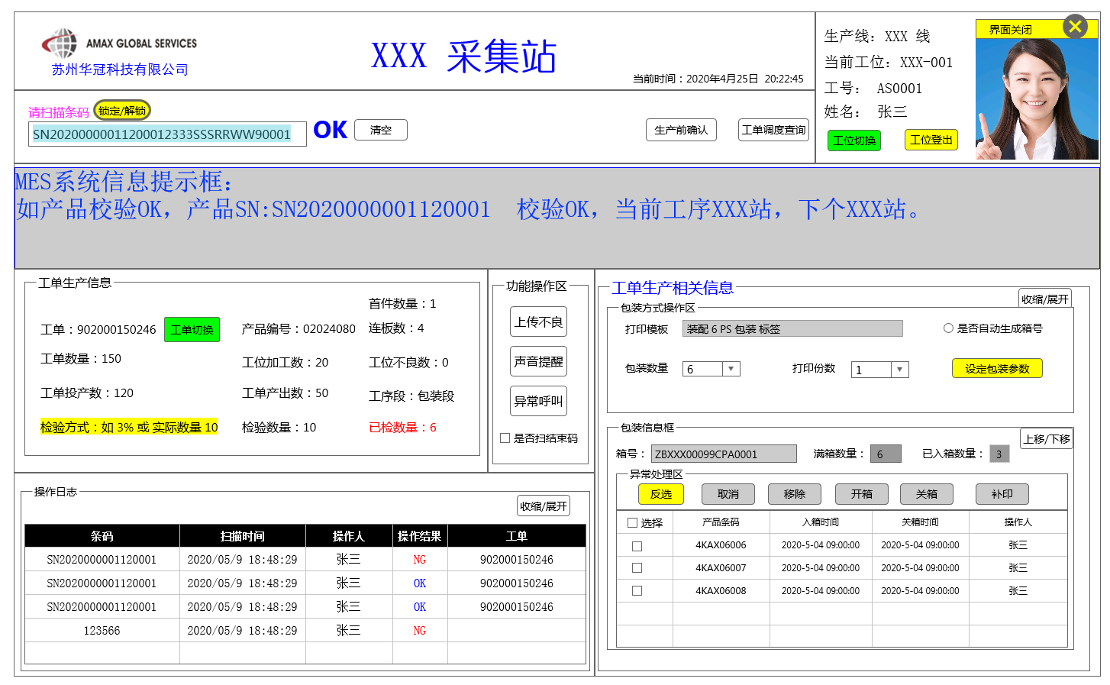
应用场景 – 包装站采集

Slide 27
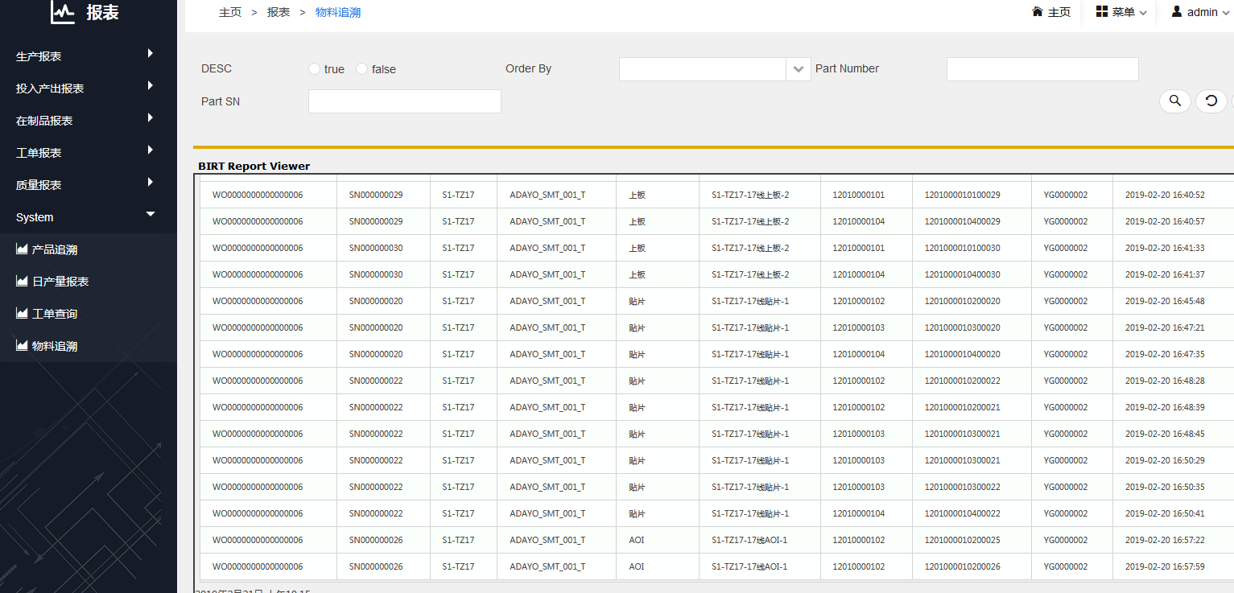
应用场景 – 物料正向追溯
通过物料条码查询该物料对应的产品信息。

Slide 28
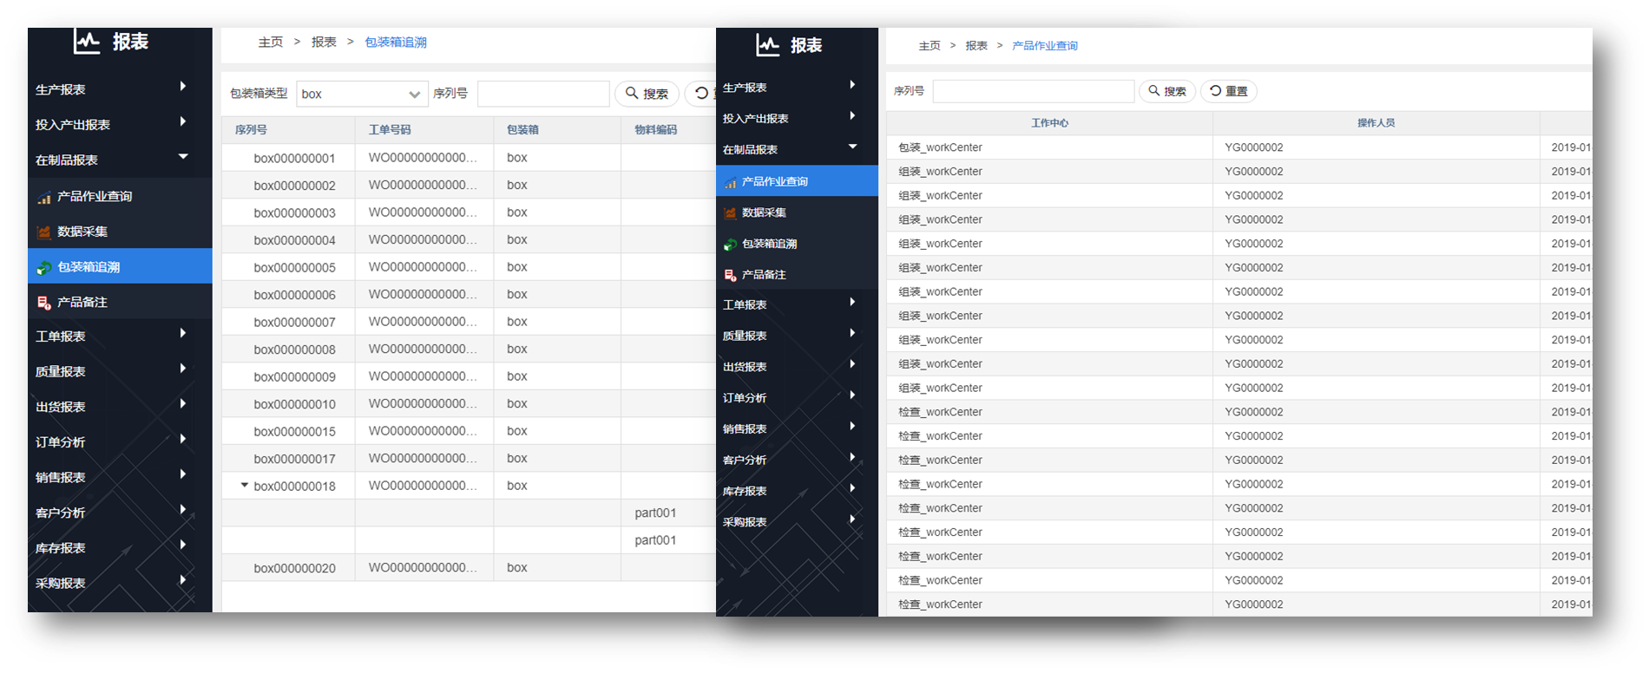
应用场景 – 产品反向追溯
通过产品序列号查询出产品信息，生产历史，物料绑定，维修记录等信息。
根据产品序列号可以追踪到该产品属于哪个box哪个carton。

Slide 29
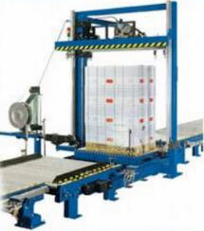
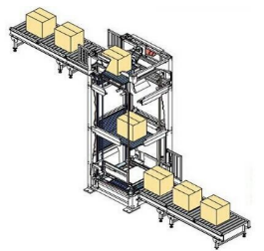



应用场景 – 完工入库
完工下线触发报检
获取质量检验结论
系统计算上架库位
执行入库任务
任务状态回写MES
生产完工下线
入库质量检验
任务状态回写
执行入库
系统计算库位

Slide 30
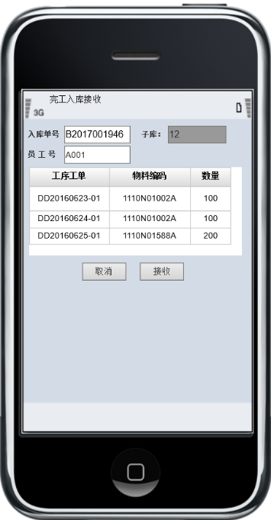


功能设计 – 完工入库
获取质量检验合格结论
系统计算上架库位
执行入库任务并回写任务状态

Slide 31





应用场景 – 库存管理
仓储能力管理
库龄管理
有效期管理
批次管理
库位管理
盘点管理

Slide 32

应用场景 – 盘点
扫码盘点
④
财务共同复盘
物料存储区
②
打印盘点表
审批后进行差异调整、冻结等操作
⑤
③
MES比对库存与实际数量
①
盘点任务单生成（将物料处于锁定状态，不允许执行任何操作）
货架
提供多种盘点方案
实时获取每盘物料状态（在仓、在产、待退料、产线信息、工单信息）
扫描仓库物料条码,进行物料粗盘
可与点料机等设备对接，自动更新Reel ID数据，进行精细盘点（退料也可采用此方案，采用点数机、电子称人工点等对接）
通过循环盘点、自定义盘点等方案，减少停线损失

Slide 33





功能设计 – 库存管理
仓储能力管理
库龄管理
盘点管理
批次管理
库位管理
基础数据管理

Slide 34



应用场景 – 销售出库
获取发货计划
仓库按单备货
发货质量检验
质检合格装车
装车结果拍照
打印清单发货
③
出库检验
④
合格装载
②
按单备货
货品发运
⑤
装车拍照
⑥
①
办公区
发货计划
货架

Slide 35



功能设计 – 装载发运
获取ERP发货计划
仓库按单备货
备货完成报检
检验合格装车
装车完成，生成装箱清单
打印装箱清单发运

Slide 36
2
系统方案设计

Slide 37
内部信息流设计
MES作为一个集成性的应用系统，系统内部模块间的数据信息交换频繁，实现由数据采集、系统分析、门户展示，达到MES各模块间信息的良好流动。

Slide 38
外部信息流交互
MES
ERP
工单信息、BOM消耗
生产管理
SPI、AOI等检测
图片/检测数据
生产过程信息
质量管理
采购订单、出货计划
仓储管理
设备、固定扫码枪
设备状态/参数
采购接收、出货状态
基础信息管理与系统集成
下发指令
与ERP系统：主要从ERP系统获取工单、BOM消耗信息等；向ERP提供库存交易、生产过程信息、销售发货、公司间交易等信息。
与数据采集系统：从PLC、固定条码枪等处获取自动化采集数据。
与SPI、AOI、检测设备等系统读取检测数据及保存检测图片。
与HR系统集成发送通知消息。

Slide 39




硬件架构设计
集团级分布式部署
嘉兴、上海工厂独立部署管理自己的MES应用服务器，采用独立数据和报表；
通过分布在每一工厂的应用服务器实现负载均衡和容灾处理；
用友ERP部署在嘉兴，上海工厂通过VPN拨入嘉兴工厂后访问ERP。
嘉兴厂
上海厂
MES应用服务器集群
MES应用服务器集群
生产
数据库
查询
数据库
生产
数据库
查询
数据库
VPN互通
ERP用户
用友ERP
嘉兴网关
上海网关
ERP用户

Slide 40









软件架构设计
J
A
S
P
E
R
云架构
互联网
APP
HTTPS
PC
技术
基于云架构的应用设计，采用私有云+公有云的部署方式，将传统与现代相结合，生产中赋予智慧。
SaaS
"试用"
CDN
生成企业ID 生成二级域名
Kubernetes
Docker
Spring
门户网站
PaaS
Spring Boot
负载均衡
负载均衡
Kubernetes
Docker
Hibernate
对象建模
自定义表
订单管理
物料管理
工艺路线
数据备份 报表管理……
WEB-1
WEB-2
WEB-3
WEB…
Redis
主数据库
从数据库
数据库服务
Web服务
生成
Vaadin
数据备份
数据备份
Core服务
企业应用
Active MQ
缓存服务器
服务发现
事务管理
Redis
Redis
Zookeeper
Zookeeper
消息队列
LCN
IaaS
大型服务器
IoT / OPC
Controllers
IoT Devices
CNC Machine
Machine
Motor
Sensors
Robot

